Slide 1

Sistema de Gerenciamento de Estacionamento - Stacione
Gabriel Cabral de Almeida e Wagner de Araújo Alves
Trabalho de Conclusão de Curso - TCC apresentada ao Departamento de Sistemas de Informação da Faculdade Fortium, como parte das exigências do curso de “Bacharel em Sistemas de Informação”.
Orientador
Prof. Sérgio Lima
JULHO 2015

Slide 2
INTRODUÇÃO
Junto ao constante aumento da frota de carros nas ruas e a diminuição das áreas para estacionar, esses espaços devem ser geridos de modo a facilitar o fluxo dos automóveis otimizando principalmente tempo e garantindo a satisfação do cliente.
Elaboramos o Sistema de Gerenciamento de Estacionamento – STACIONE para auxiliar a gestão de um estacionamento.

Slide 3
DESCRIÇÃO DO PROBLEMA
Atualmente a empresa Estaciomentos LTDA trabalha de forma antiquada gerando inconsistências no registro de entrada e saída de veículos no estacionamento. Além disso, o controle de caixa e relatórios é feito manualmente podendo haver distorções e erros no controle financeiro.

Slide 4
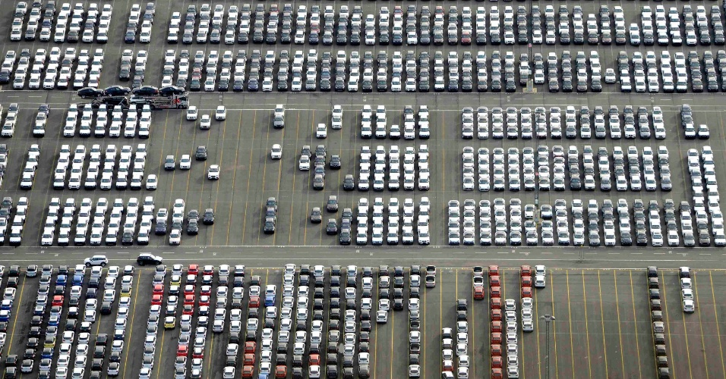
PRODUTO DE SOFTWARE PROPOSTO
O STACIONE vem com o proposito, de facilitar o controle dos estacionamentos particulares.

Slide 5

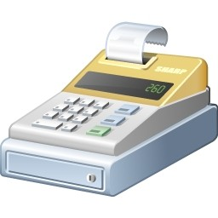

RECURSOS DO PRODUTO DE SOFTWARE
O Sistema STACIONE oferece um melhor controle de entrada e saída de veículos, assim como o controle de vagas, controle de pagamentos, controle de funcionários, geração de relatórios e demonstração de gráficos.

Slide 6
RESUMO DOS ENVOLVIDOS
Perfil Gerente
Perfil funcionário
Responsabilidades
Manter o usuário
Gerar o relatórios
Gerar demonstração de gráficos
Responsabilidades
dar a entrada do veiculo
dar a saída do veiculo

Slide 7
METODOLOGIAS UTILIZADAS
IRUP
O RUP é um processo de engenharia de software bem definido e bem estruturado. Ele define claramente quem é responsável pelo que, como as coisas devem ser feitas e quando fazê-las. O RUP também provê uma estrutura bem definida para o ciclo de vida de um projeto, articulando claramente os marcos essenciais e pontos de decisão.

Slide 8
METODOLOGIAS UTILIZADAS
UML permite que desenvolvedores visualizem os produtos de seus trabalhos em diagramas padronizados. Junto com uma notação gráfica, a UML também especifica significados, isto é, semântica. É uma notação independente de processos, embora o RUP tenha sido especificamente desenvolvido utilizando a UML.

Slide 9
METODOLOGIAS UTILIZADAS
PADRÕES
A utilização de padrões como forma de solucionar problemas, busca garantir qualidade e segurança a equipe de trabalho, ao invés de se reinventar, adota-se uma estrutura que já existe e é comprovadamente eficaz, e nesta estrutura pode-se proceder alterações para adaptá-la à realidade do problema em questão.

Slide 10
TECNOLOGIAS UTILIZADAS
LINGUAGENS DE PROGRAMAÇÃO
PHP, JQUERY, ANGULARJS , JAVASCRIPT
LINGUAGUEM DE MARCAÇÃO
HTML e CSS
GERENCIADOR DE BANCO DE DADOS
MySQL

Slide 11
TECNOLOGIAS UTILIZADAS
FERRAMENTAS
Astah Community
NetBeans Integrated Development Environment (IDE)
MySQL Workbench
XAMPP

Slide 12
GERENCIAMENTO DO PROJETO
O projeto vai ser gerenciado em 3 etapas:
Elaboração Modelagem de negócios Requisitos
Implementação Análise e Projeto (Design) Desenvolvimento (Programação) Teste
Implantação Software ao usuário final Gerenciamento de configuração e mudança Ambiente Gerenciamento de projeto

Slide 13
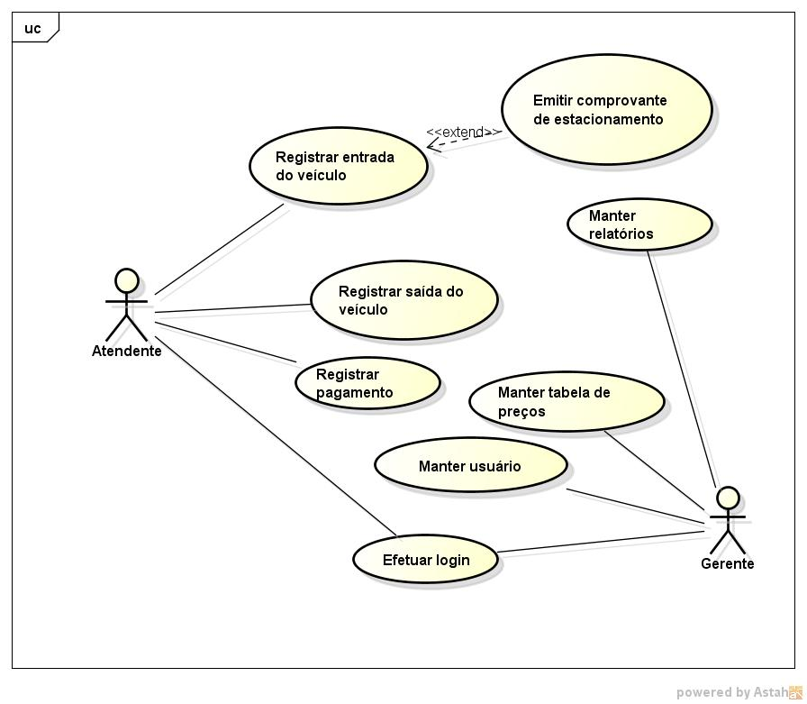
FUNCIONALIDADES - DIAGRAMA DE CASO DE USO

Slide 14
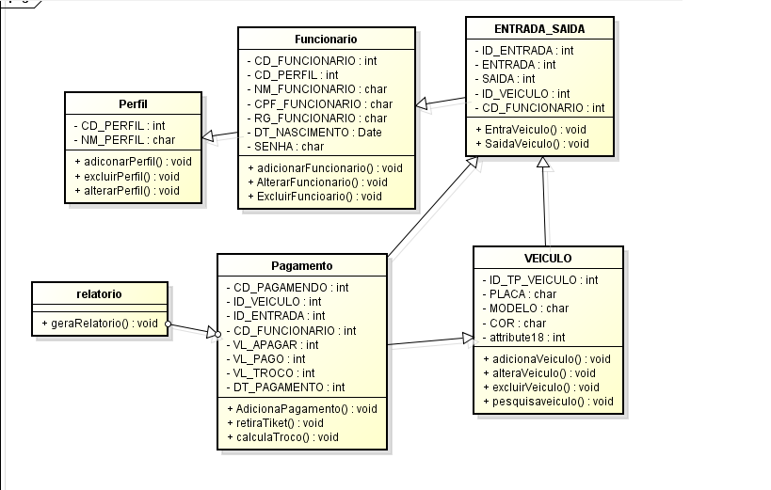
DIAGRAMA DE CLASSE

Slide 15
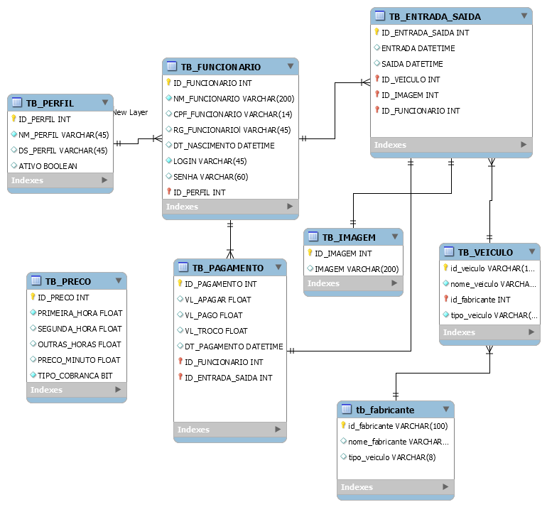
MODELO ENTIDADE RELACIONAMENTO - MER

Slide 16

BENEFICIOS ESPERADOS
O maior benefícios , o controle de entrada e saída de veículos e controle de caixa.

Slide 17
CONCLUSÃO
Por ser um sistema web voltado para a automação de serviços e principalmente quanto à segurança do sistema, será adotada a segurança por ‘perfis’. Ao ser cadastrado um novo usuário no sistema, um login e uma senha serão criados limitando este usuário às suas respectivas funcionalidades.
Outra grande vantagem do STACIONE é a geração de relatórios. Estes relatórios facilitarão a visualização de ações importantes realizadas no sistema, como fluxo de caixa, alteração de preços e resultados.

Slide 18
CONCLUSÃO
Todos serão beneficiados com o STACIONE, uma vez que a tecnologia está disponível para facilitar a gestão dos empresários, valorizar o trabalho dos funcionários e agilizar o atendimento aos clientes, favorecendo na qualidade de vida dos envolvidos.
Futuramente, o sistema passará por diversas melhorias, de acordo com os requisitos dos usuários, dentre elas, o cadastro de mensalistas e leitor de código de barras e outras mudanças solicitada pelo cliente.

